Slide 1
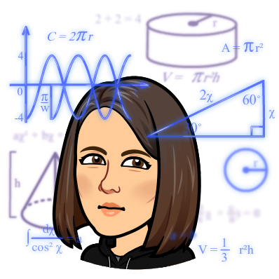
PISNO DELJENJE
TRIMESTNEGA DELJENCA Z DVOMESTNIM DELITELJEM

Slide 2
BREZ TEŽAV SEVEDA NE GRE.
ZDAJ ŽE VEŠ, DA TI ZAOKROŽEVANJE DELITELJA KORISTI, KO DOLOČAŠ KOLIČNIK.
VČASIH PA JE NA TA NAČIN DOLOČEN KOLIČNIK LAHKO PREVELIK. NPR.:
10
ČE DELITELJ 14 ZAOKROŽIM NA 10, BI BIL KOLIČNIK LAHKO 9.
A NI TAKO, SAJ JE 9  14= 124, KAR JE PREVEČ.
9 7 : 14 =
9
V TAKEM PRIMERU MORAŠ KOLIČNIK ZMANJŠATI. MORDA BO KOLIČNIK 8, 7 ALI CELO 6.
8  14= 112 JE PREVEČ
7  14= 98 JE PREVEČ
6  14= 84 BO V REDU
9 7 : 14 =
6
Preizkus: 14  6
84
2
2
+ 13
1
3
ost.
8
4
9
7

Slide 3
VČASIH PA JE NA TA NAČIN DOLOČEN KOLIČNIK lahko tudi premajhen.
20
ČE DELITELJ 15 ZAOKROŽIM NA 20, BI BIL KOLIČNIK LAHKO 4.
A NI TAKO, SAJ JE 4  15= 60, KAR JE PREmalo, saj imam število 97.
9 7 : 15 =
4
V TAKEM PRIMERU MORAŠ KOLIČNIK povečati. MORDA BO KOLIČNIK 5.
5  15= 75 JE PREmalo
6  15= 90 BO V REDU
9 7 : 15 =
6
3
Preizkus: 15  6
90
-
7
Ost.
3
9
0
+ 7
9
7

Slide 4
V zvezek reši naslednja primera:
82 : 24 =
94 : 36 =

Slide 5
PISNO DELJENJE triMESTNI DELJENEC IN DVOMESTNI DELITELJ
596: 41=
OGLEJ SI POSTOPEK DELJENJA.

Slide 6
Število 5 je premalo.
Vzamem 59 in delim z 41.
40
DELITELJ 41 zaokrožim na 40 in si zapišem!
1
5 9 6 : 41=
POMISLIM NA VEČKRATNIKE ŠT. 40.
1 40= 40 2 40= 80
NAPIŠEM 1 IN MNOŽIM NAZAJ z deliteljem 41

Slide 7
11=1 in KOLIKO JE 9? 8 NAPIŠEM.
40
1 4= 4 IN KOLIKO JE 5? 1 NAPIŠEM.
5 9 6 : 41 =
1
NADALJUJEM:
6 PREPIŠEM K OSTANKU. DOBIM 186.
1
8
6
186 DELIM Z 41.
Pomembno! Ostanek nikoli ne sme biti večji od delitelja. Ostanek 18 je manjši od 41.

Slide 8
DELITELJ 41 je zaokrožen na 40!
POMISLIM NA VEČKRATNIKE ŠT. 40, da bom čim bližje št.186.
TOREJ 440= 160, ker je 5 40= 200 že preveč;
5 9 6 : 41 =1
1 8 6
40
4
NAPIŠEM 4 IN MNOŽIM NAZAJ z deliteljem 41
41=4 in KOLIKO JE 6? 2 NAPIŠEM.
4 4= 16 IN KOLIKO JE 18? 2 NAPIŠEM.
2
2
ost.
Pomembno! Ostanek nikoli ne sme biti večji od delitelja. Ostanek 22 je manjši od 41.

Slide 9
NAPIŠEM PREIZKUS.
14  41 oz. lažje 41  14
41
+ 164
574 574
+ 22
596

Slide 10
PISNO DELJENJE DVOMESTNI DELJENEC IN DVOMESTNI DELITELJ
284: 68=
OGLEJ SI POSTOPEK DELJENJA.

Slide 11
Število 2 je premalo.
Vzamem 28, a je tudi premalo.
Vzamem število 284 in delim z 29.
30
2 8 4 : 29 =
9
DELITELJ 29 zaokrožim na 30 in si zapišem.
POMISLIM NA VEČKRATNIKE ŠT. 30, da bom čim bliže št. 284.
8 30= 240 9 30= 270
NAPIŠEM 9 IN MNOŽIM NAZAJ z deliteljem 29

Slide 12
2 8 4: 2 9= 9
30
8
2
3
ost.
9 9=81 in KOLIKO JE 84? 3 NAPIŠEM, 8 ŠTEJEM DALJE.
9 2= 18, 18 PLUS 8 JE 26 IN KOLIKO JE 28? 2 NAPIŠEM.
Pomembno! Ostanek nikoli ne sme biti večji od delitelja. Ostanek 23 je manjši od delitelja 29.

Slide 13
NAPIŠEM PREIZKUS.
9  29 oz. lažje 29  9
8
261
261
+ 23
284

